Slide 1

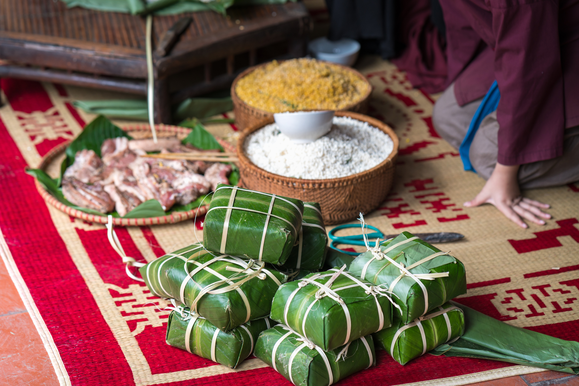

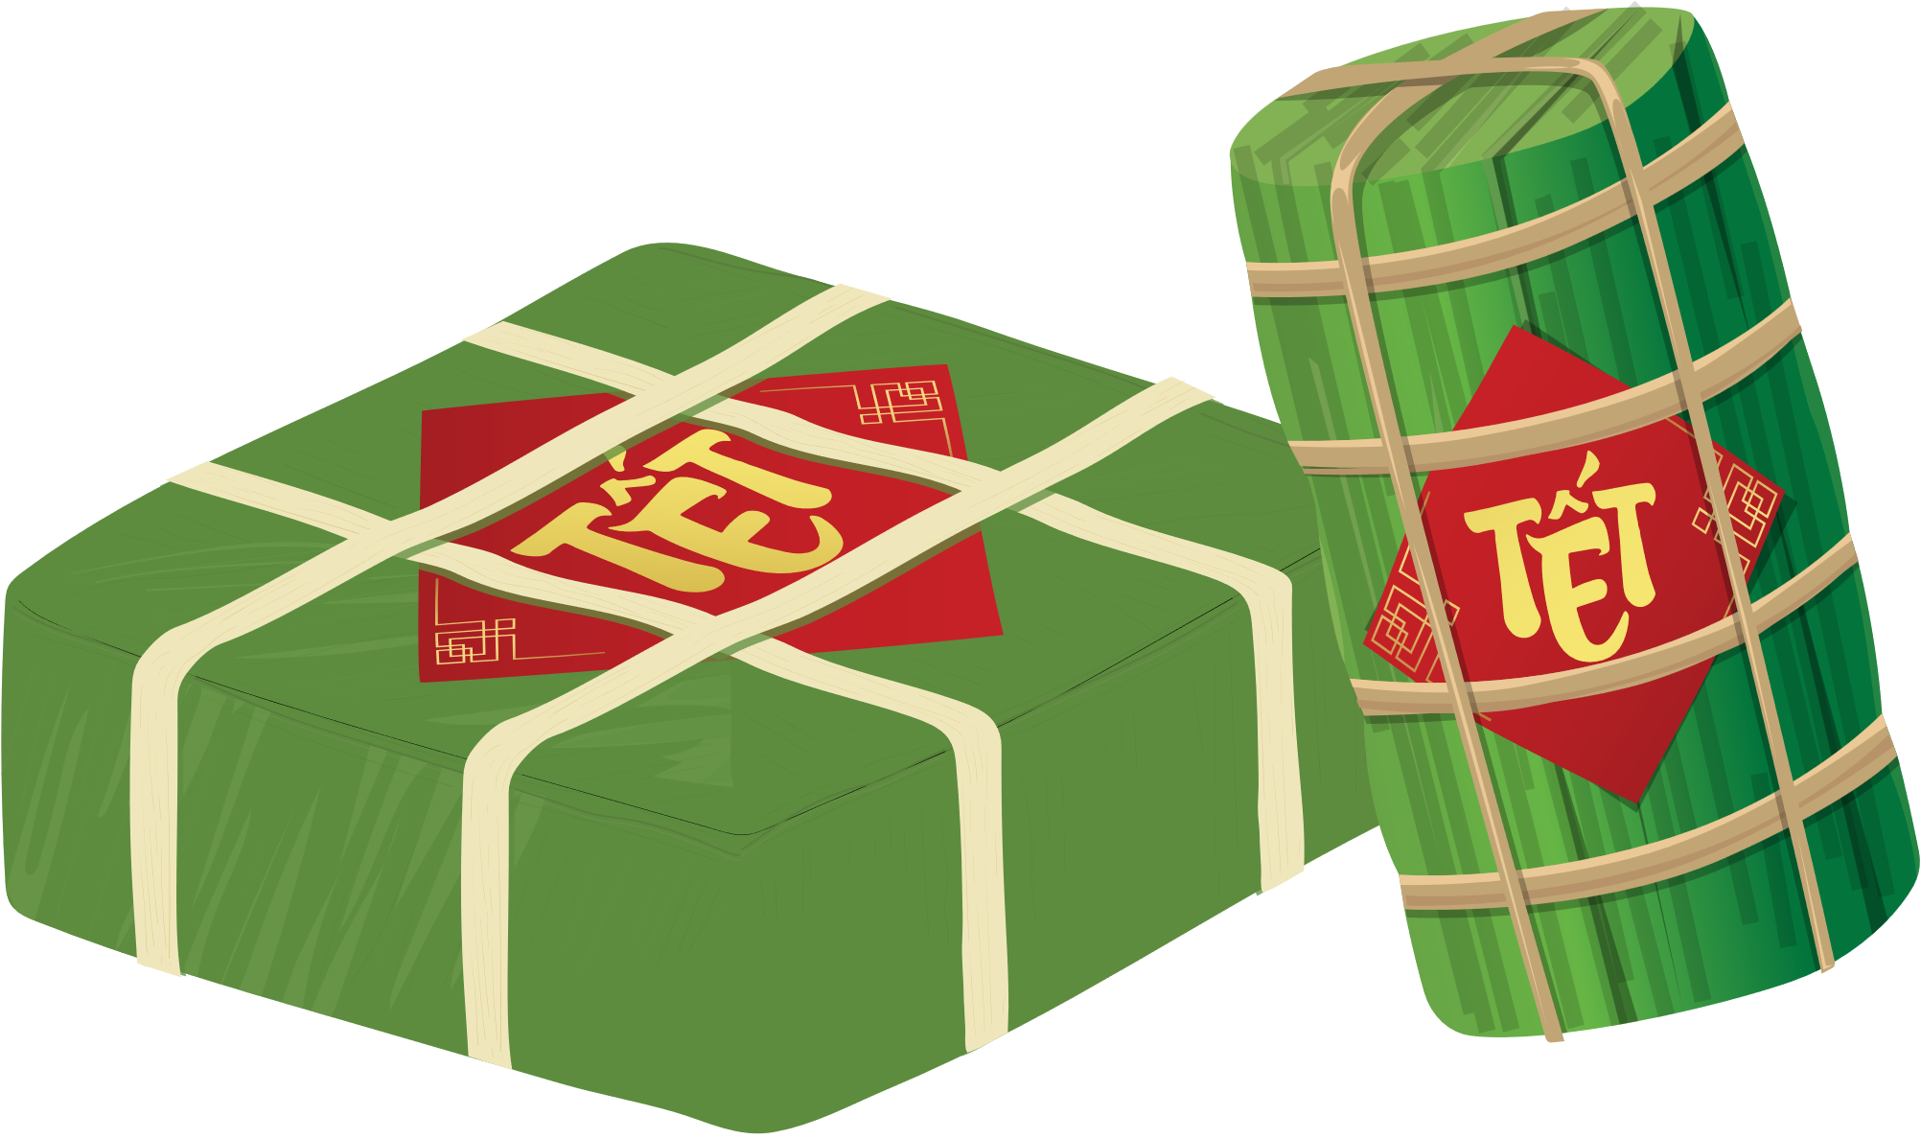

NHẬN BIẾT TẬP NÓI
Bánh chưng

Slide 2
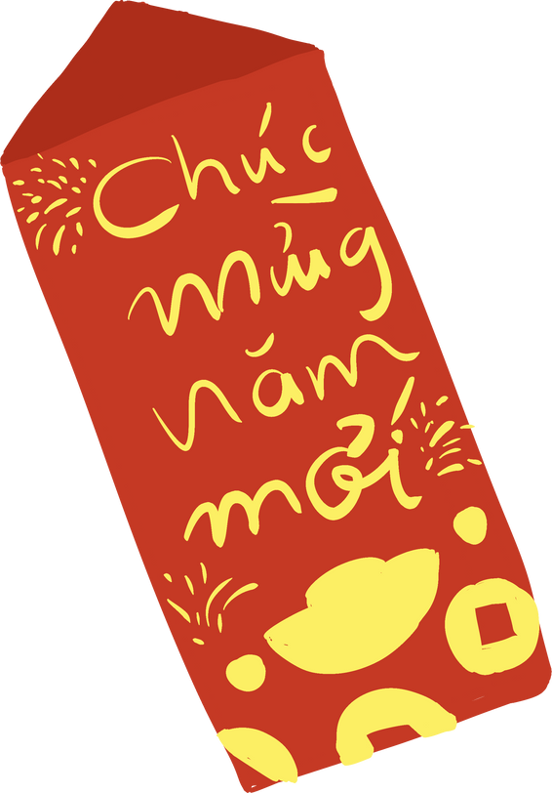
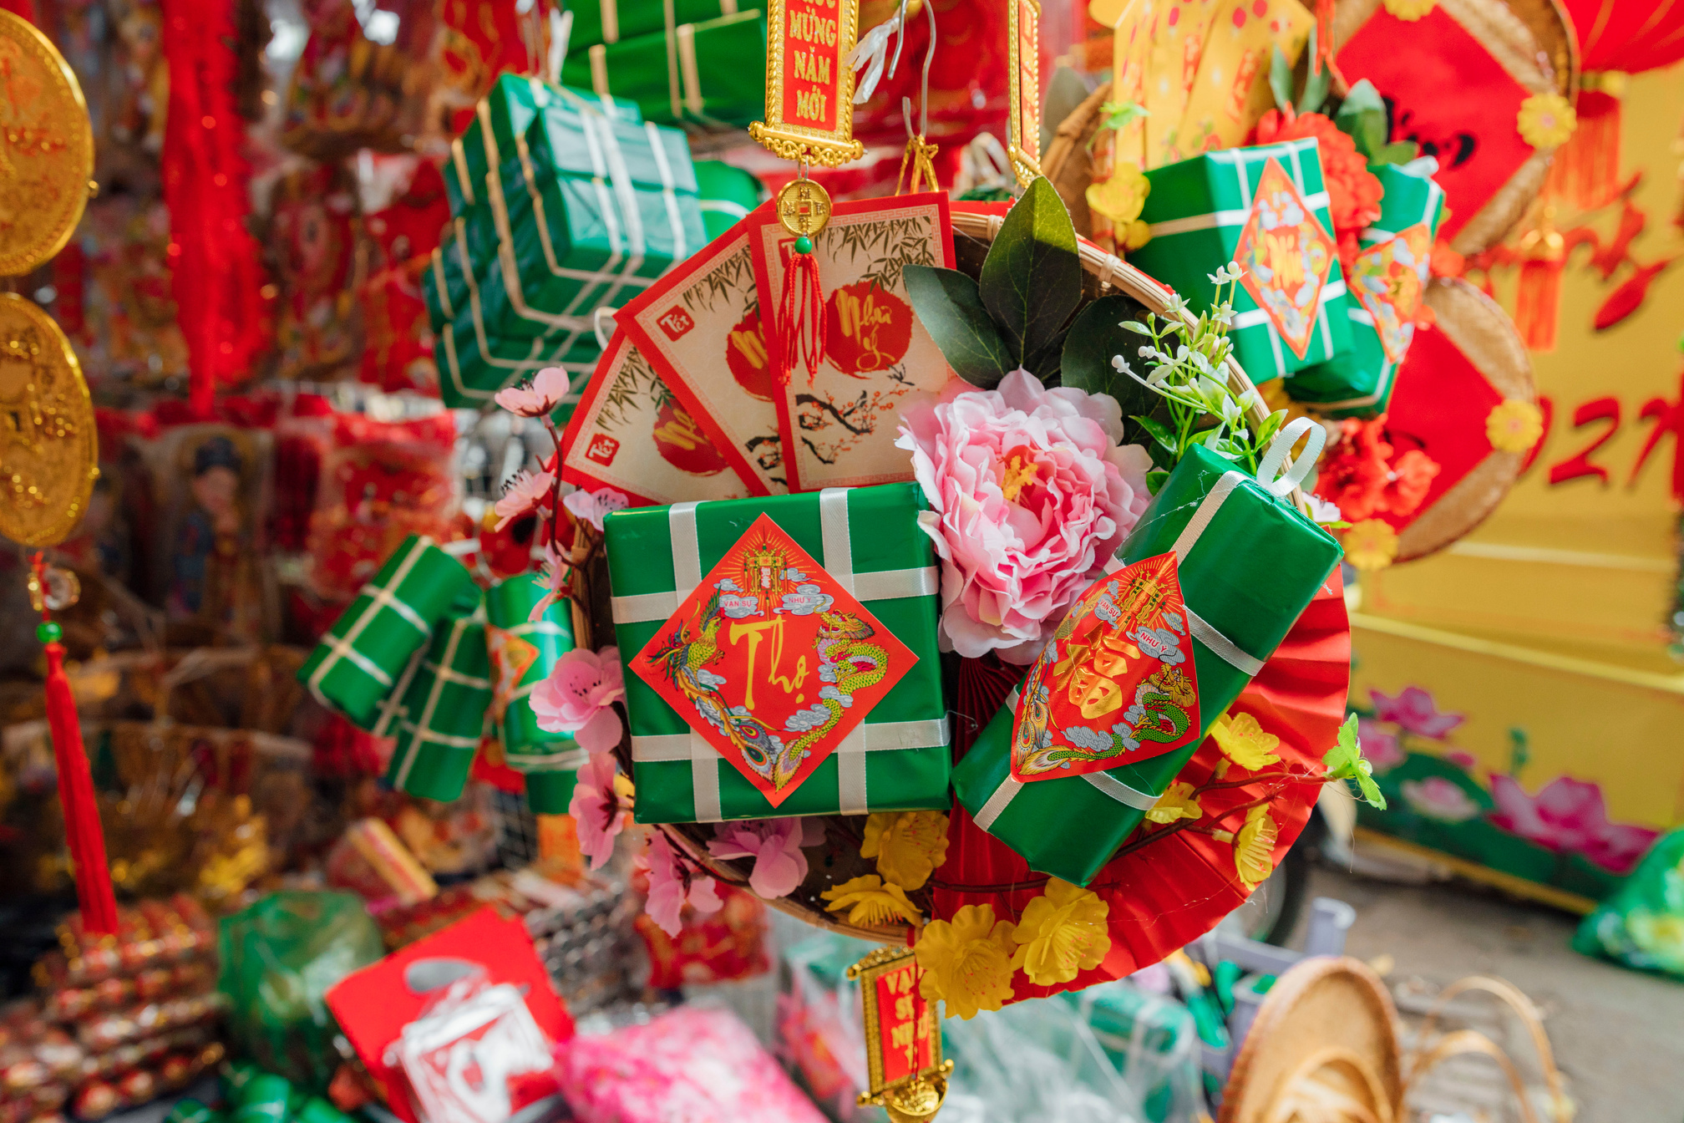




BÀI HÁT:
Sắp đến tết rồi

Slide 3
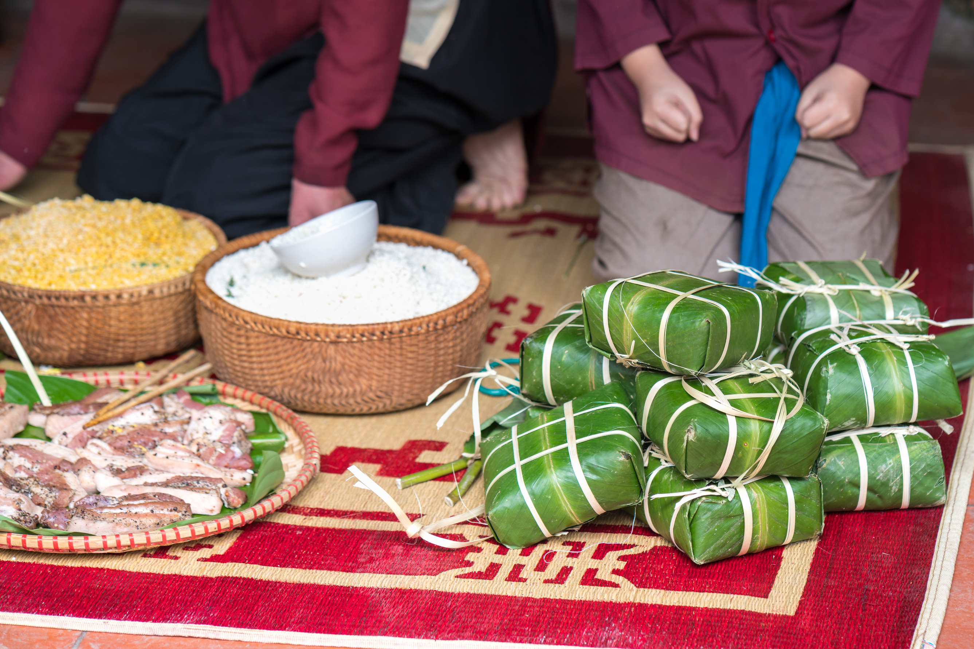
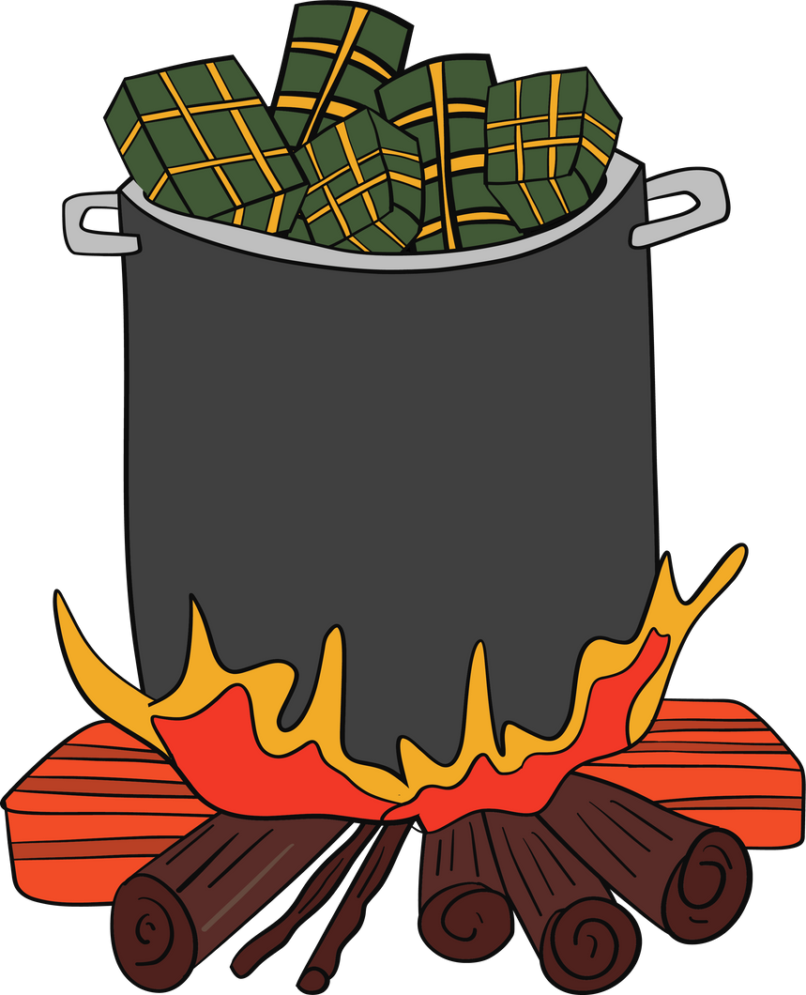
BÁNH CHƯNG

Slide 4
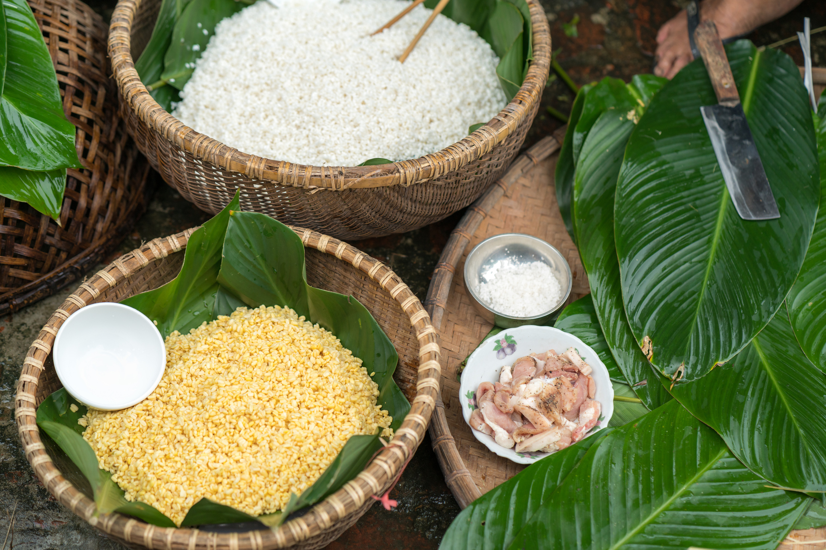

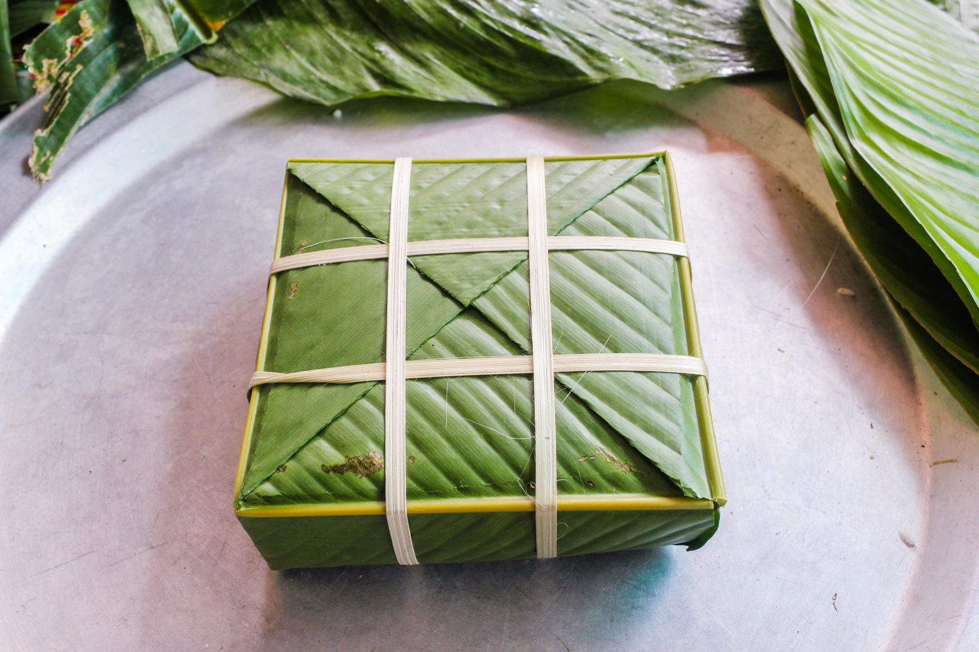

BÁNH CHƯNG
Màu xanh
Hình vuông

Slide 5
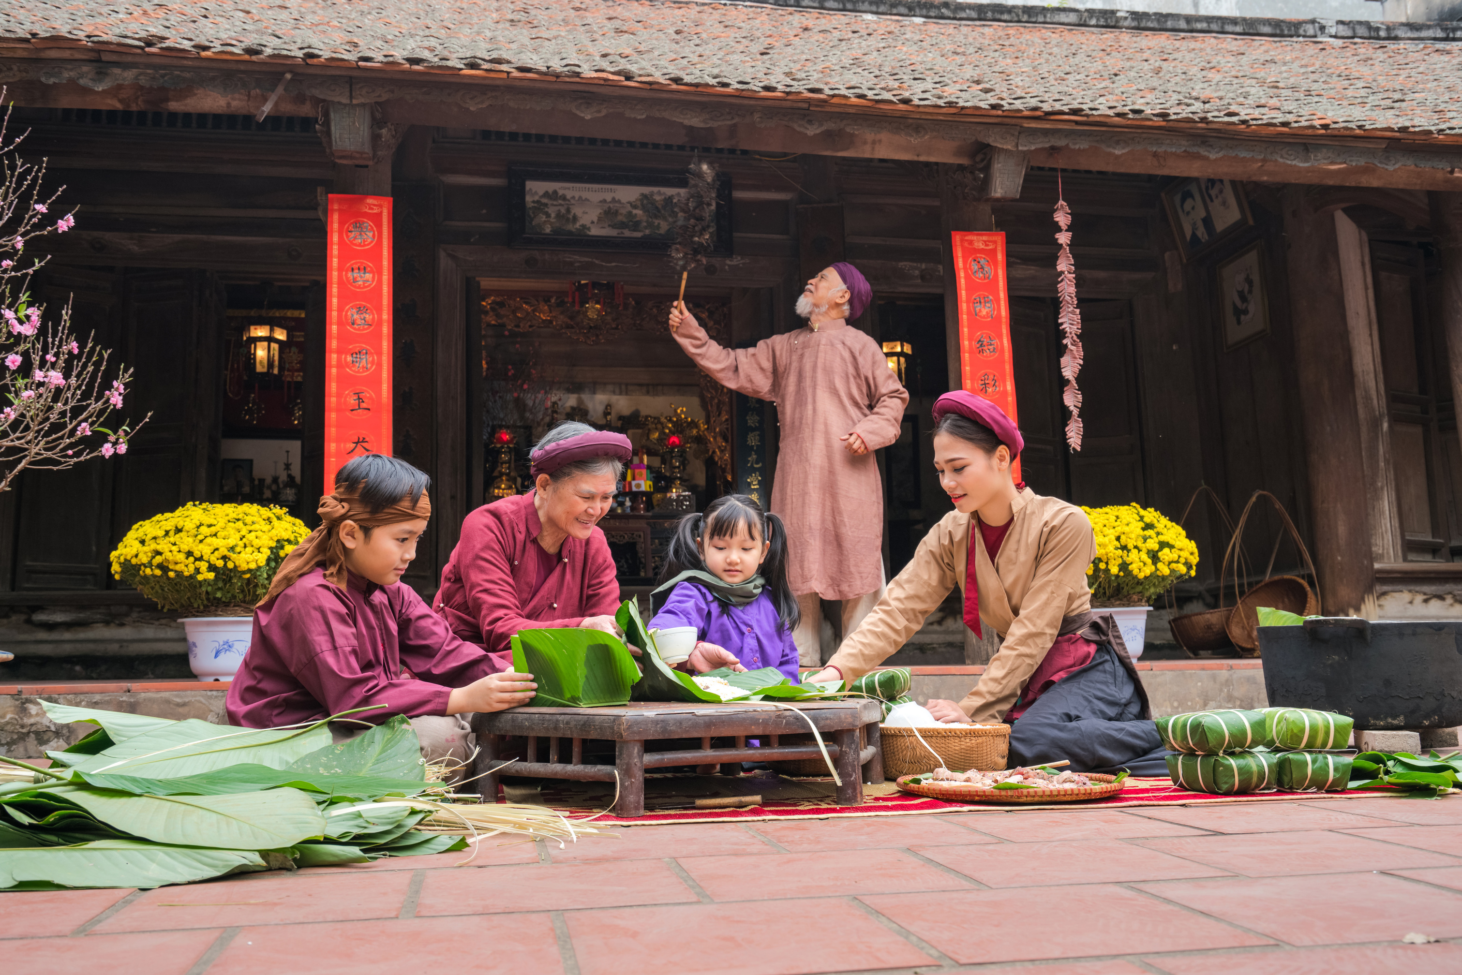
HẸN GẶP LẠI
CÁC BÉ Ở CÁC HOẠT ĐỘNG TIẾP THEO!

